Slide 1
Разработка процедурного генератора бесконечных ландшафтов
Корж Даниил Андреевич, МБОУ Лицей №1, 11 класс, г. Иркутск

Slide 2
Введение
Со времён появления 3D графики, компьютерной анимации и прочих связанных с ними дисциплин всегда остро стояла проблема создания локации для сцены ибо создание реалистичного, физически корректного, и при этом визуально красивого ландшафта является плодом долгого труда дизайнеров, моделлеров, текстурировщиков. После достаточно долгих поисков искомые алгоритмы были найдены и успешно применяются по сей день.

Slide 3
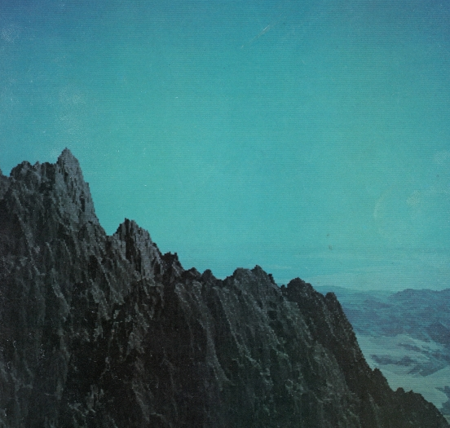
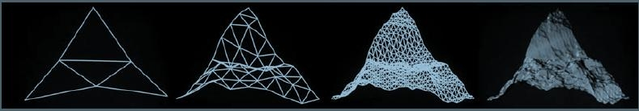
Историческая справка
Первые эксперименты в этой области проводил один из основателей студии Pixar Лорен Карпентер.
В 1977-1979 году он экспериментировал с фракталами и дроблением для получения ландшафтов. Это привело к созданию анимационного ролика «Vol Libre».

Slide 4
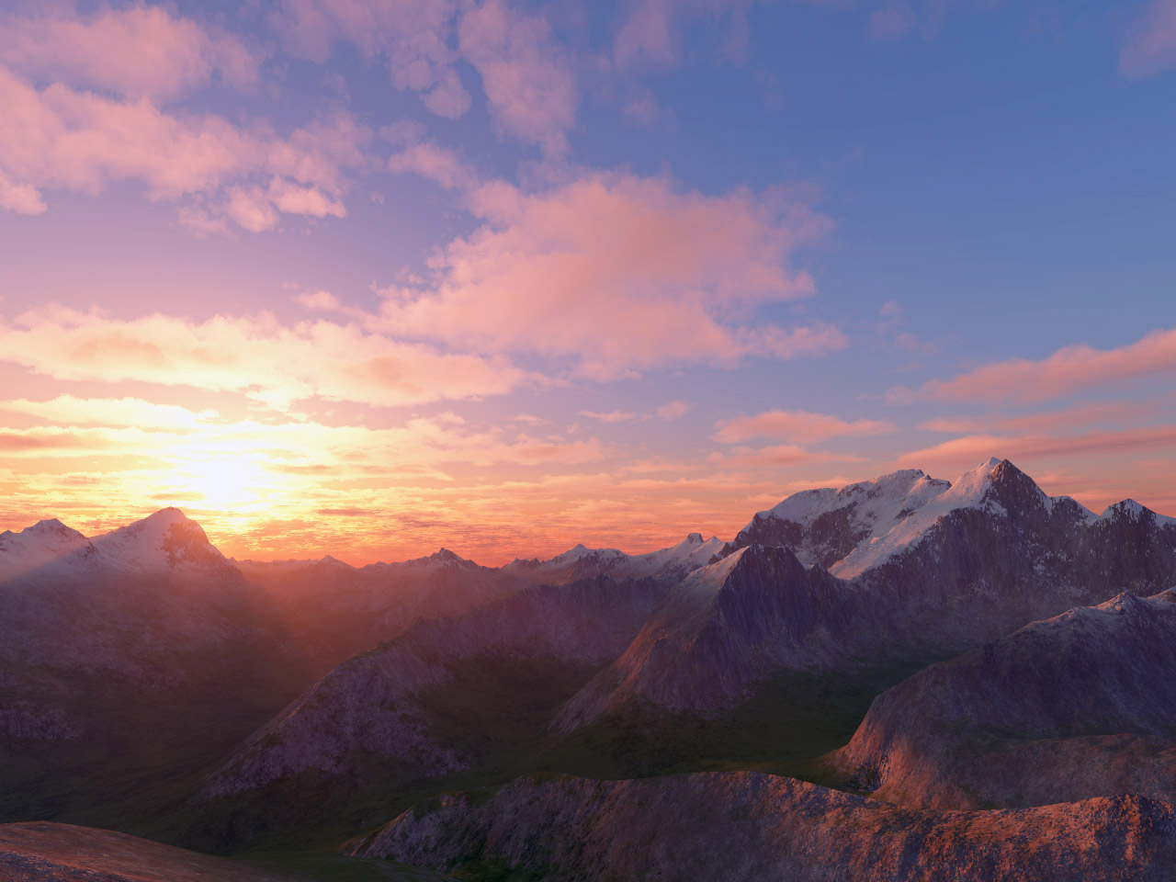
Общий план действий
Создание карты высот
Создание карты биомов
Применение полученных карт к визуальной модели

Slide 5
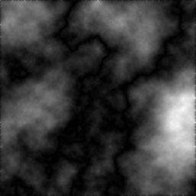
Создание карты высот
Картой высот называют изображение, в котором яркость каждого пикселя означает уровень высоты рассматриваемой клетки
Генерация карты высот является ключевым шагом при генерации ландшафтов.

Slide 6
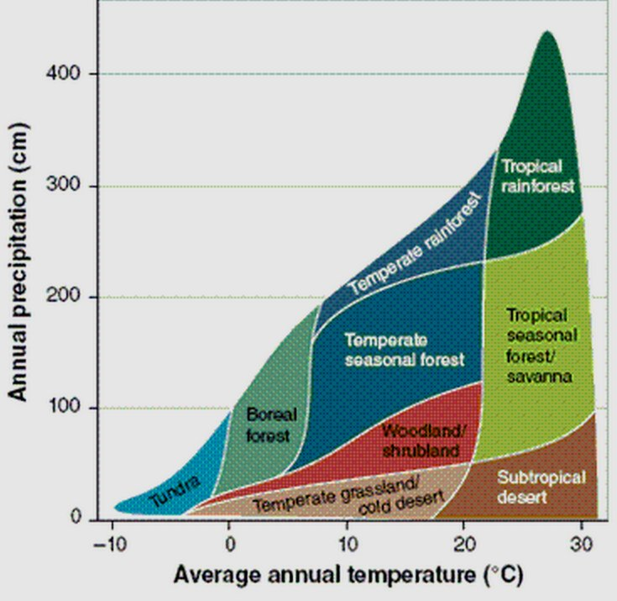
Создание карты биомов
Определения биома разнятся в зависимости от рассматриваемых параметров. Так, в определении Юджина Одума, биом — «термин, определяющий крупную региональную или субконтинентальную биосистему, характеризующуюся каким-либо основным типом растительности или другой характерной особенностью ландшафта».

Slide 7
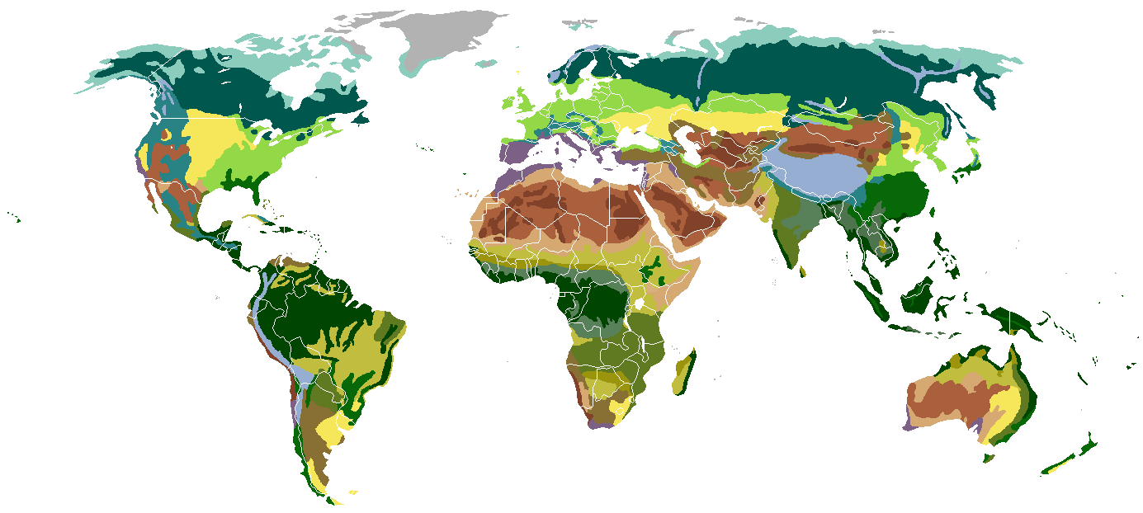
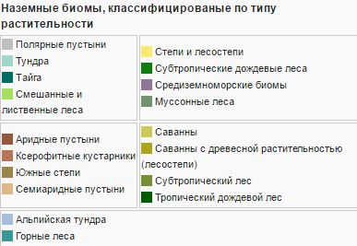
Карта биомов реального мира

Slide 8
Применение к визуальной модели

Slide 9
Хронология развития проекта
Смена алгоритма расчёта карты высот
Создание универсальной модели
Использование принципов отложенного вычисления и параллелизации

Slide 10
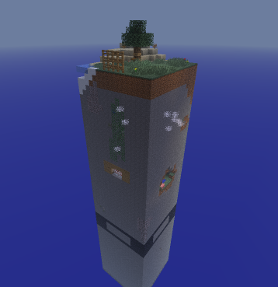
Отложенные вычисления
Ленивые вычисления (англ. lazy evaluation, также отложенные вычисления) – стратегия вычисления, согласно которой расчёты следует откладывать до тех пор, пока не понадобится их результат.
Производится расчёт только определённых частей карты, называемых чанками (англ. Chunk – кусочек), входящих в заданную дальность видимости в зависимости от положения наблюдателя.

Slide 11
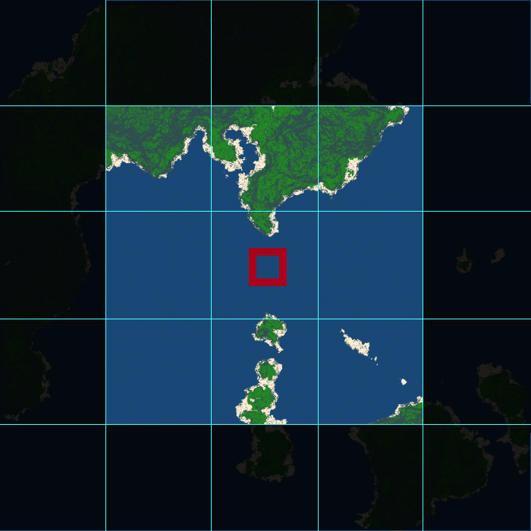
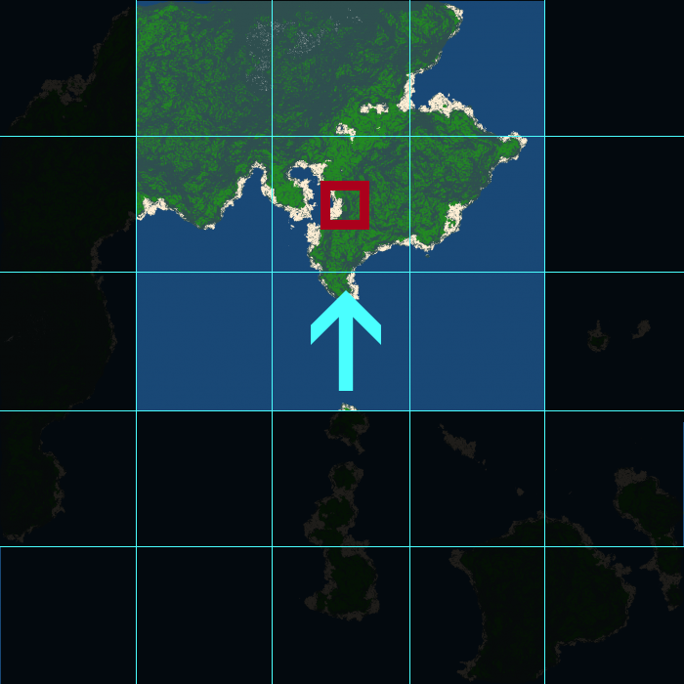
Отложенные вычисления

Slide 12
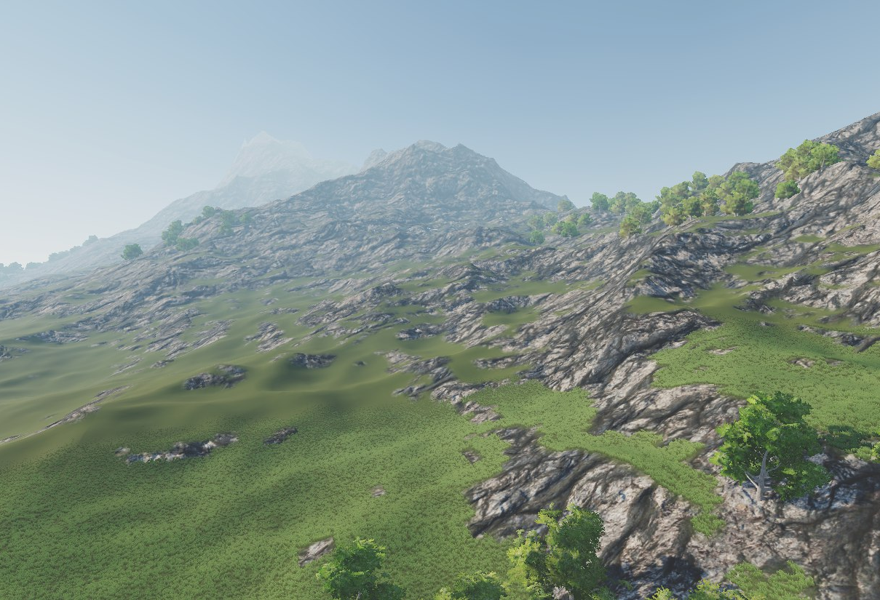
Система модификаторов
Для обеспечения выполнения стратегии отложенных вычислений была создана модель для расчёта и обработки клеток, или прямоугольных массивов клеток определённого размера, по заданным координатам, применяя все заранее заданные модификаторы.

Slide 13
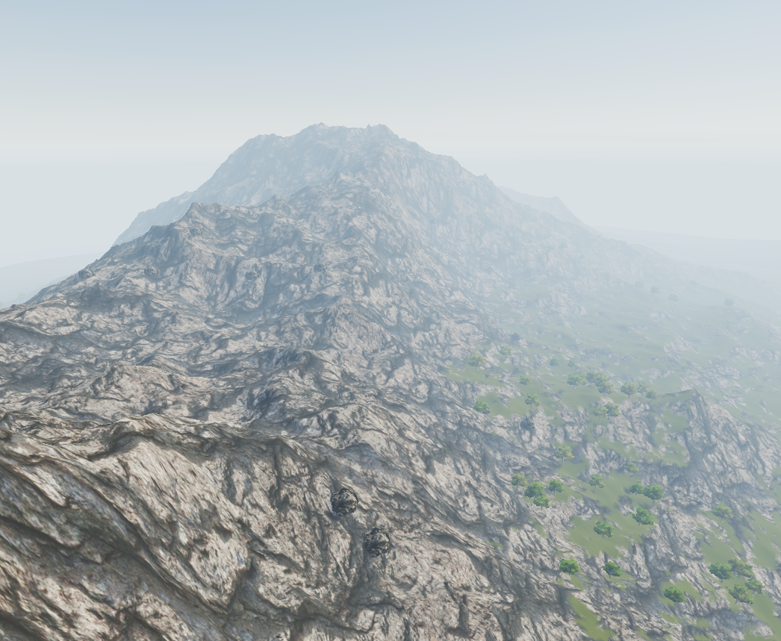
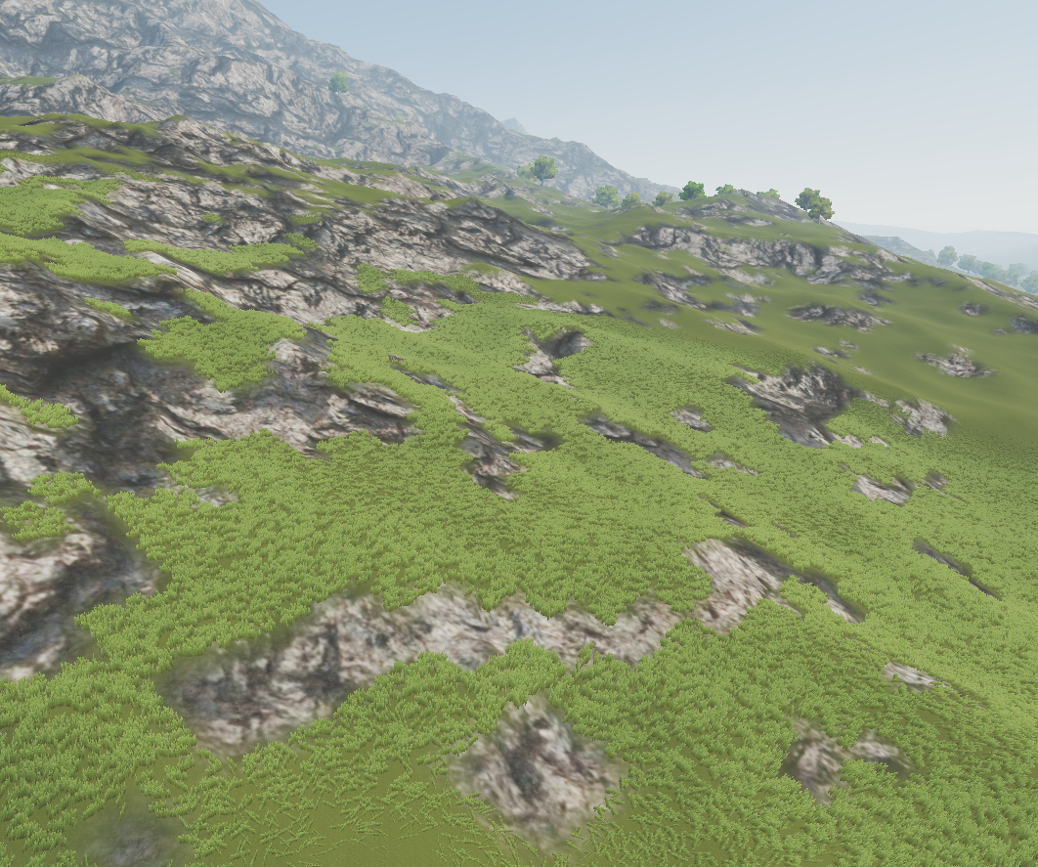
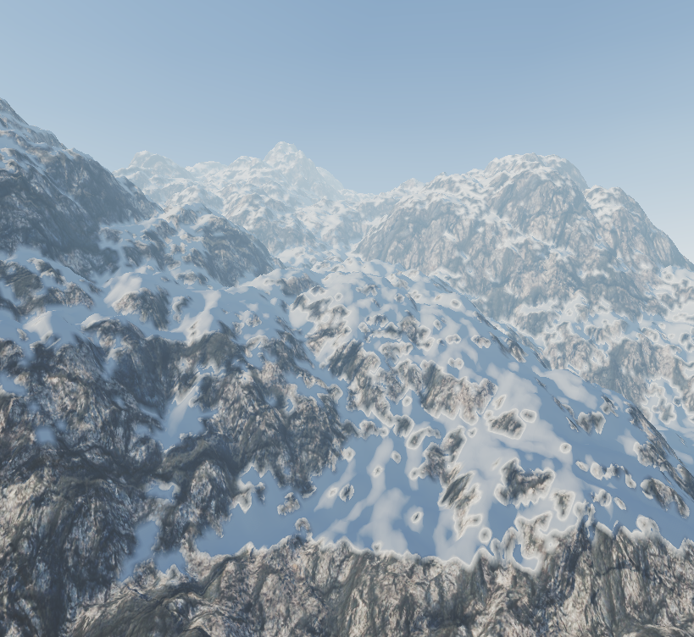
Основные биомы
Grass
Cliff
AlpSnow
Модификатор, наличие которого определяет, что на данной клетке произрастают растения
Базовый модификатор, применяется ко всем клеткам
Снежные шапки, находящиеся на наивысших точках получаемого ландшафта

Slide 14
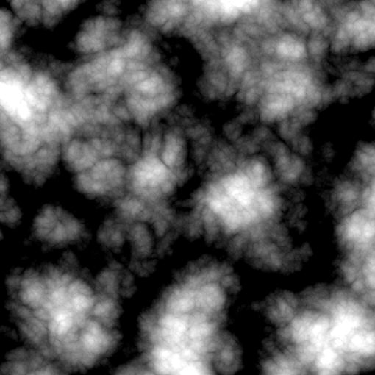
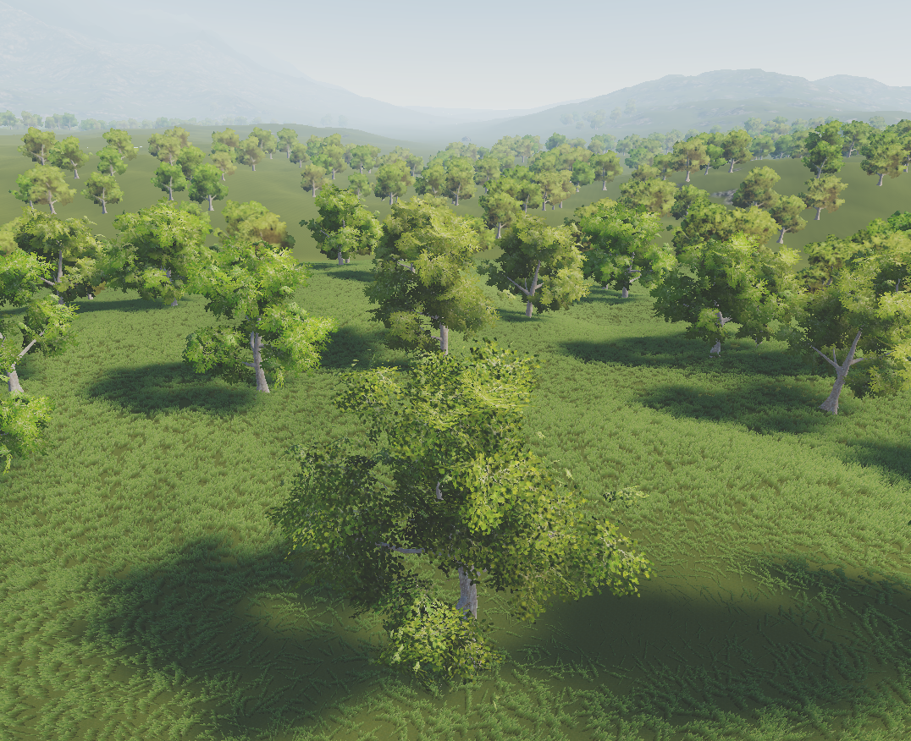
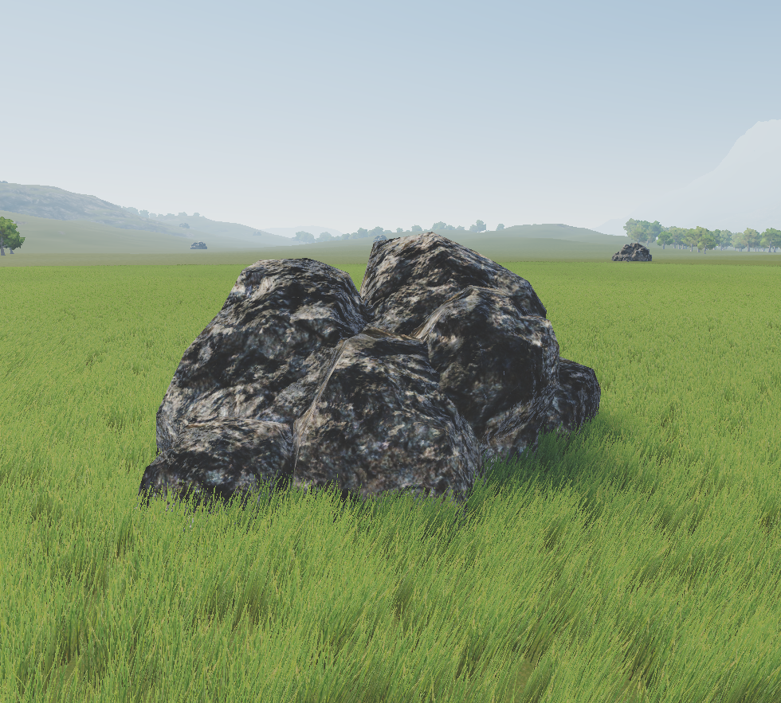
Технические биомы
BillowHeight
RegularForest
Rock
Модификатор, изменяющий высоту клетки.
Модификатор, отождествляющий дерево, или группу деревьев на клетке.
Модификатор, отождествляющий камень, или группу камней на клетке.

Slide 15
Расчёт чанка
Создание и обработка массива клеток
Применение на TerrainStorage
Второстепенный поток
Постановка задачи
Синхронизация
Синхронизация
Применение данных TerrainStorage к Unity API TerrainData
Перемещение UnityTerrain на рассчитываемую позицию
Unity API поток
Основной цикл
Рендеринг изображения
Обработка Monobehaviour

Slide 16
Спасибо за внимание!

